Slide 1
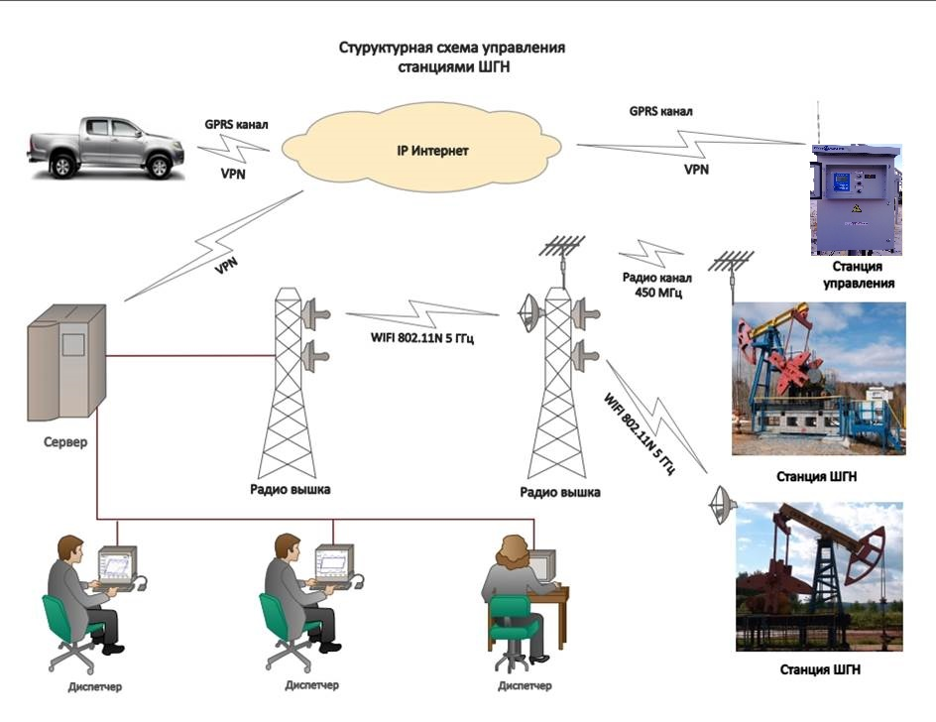
СДМО
Система дистанционного мониторинга объектов

Slide 2
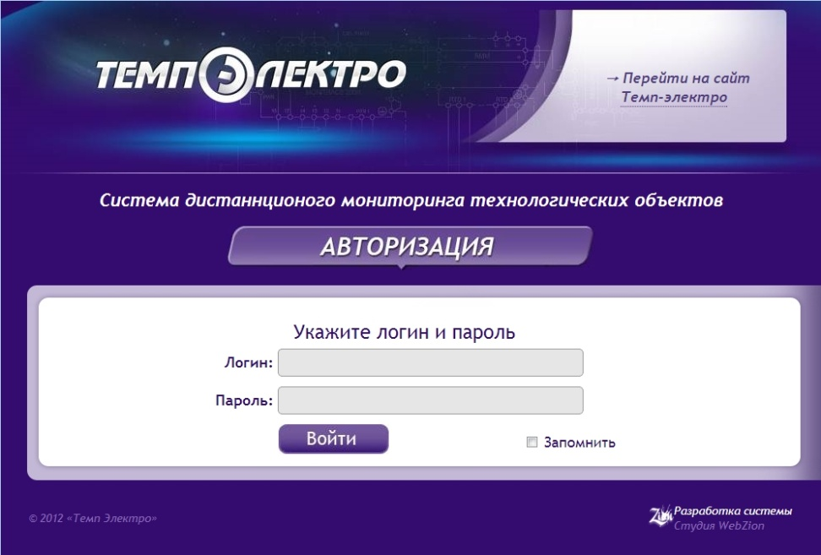
Авторизация
авторизация по логину и паролю
защита канала связи с помощью технологии VPN
система доступна как с любого стационарного, так и с любого мобильного компьютера, ноутбука
Система работает только по каналам связи GSM.

Slide 3
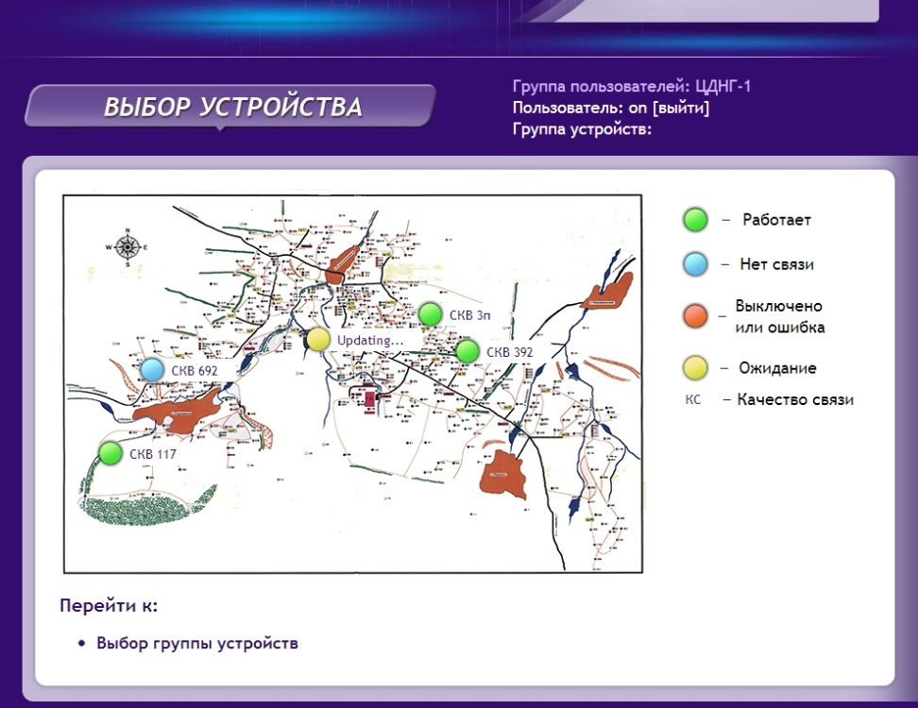
Выбор устройства
Мониторинг станций управления в режиме реального времени
Цветовая индикация состояния
Устройства расположены на карте в соответствии с географическими координатами

Slide 4
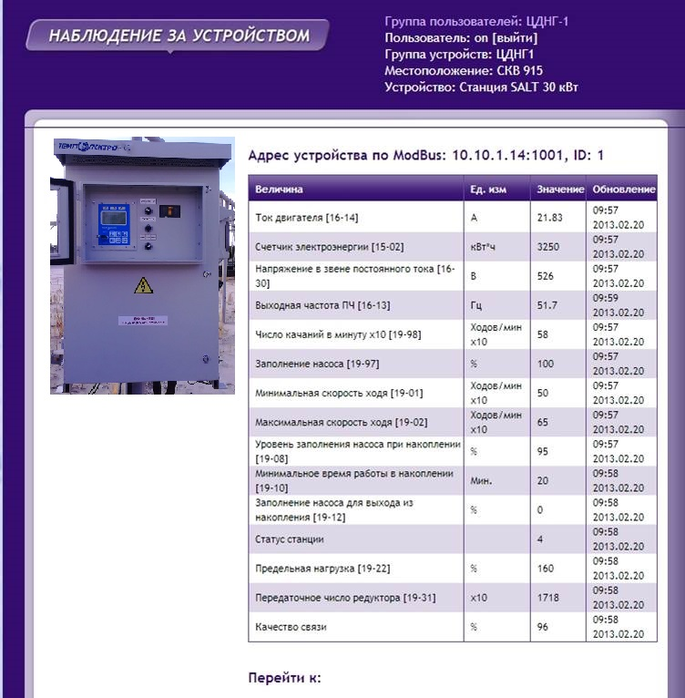
Наблюдение за устройством
Наблюдение параметров станции управления
Автоматическое обновления параметров на экране
Возможность просмотра любого параметра станции управления

Slide 5
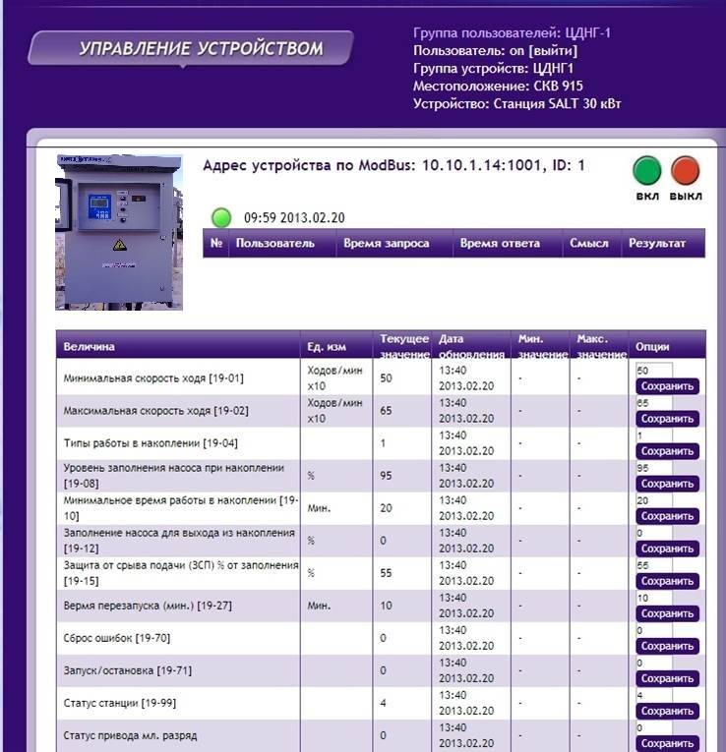
Управление устройством
Дистанционное изменение параметров станции управления
Имеется возможность ограничения доступа на управления для конкретного пользователя

Slide 6
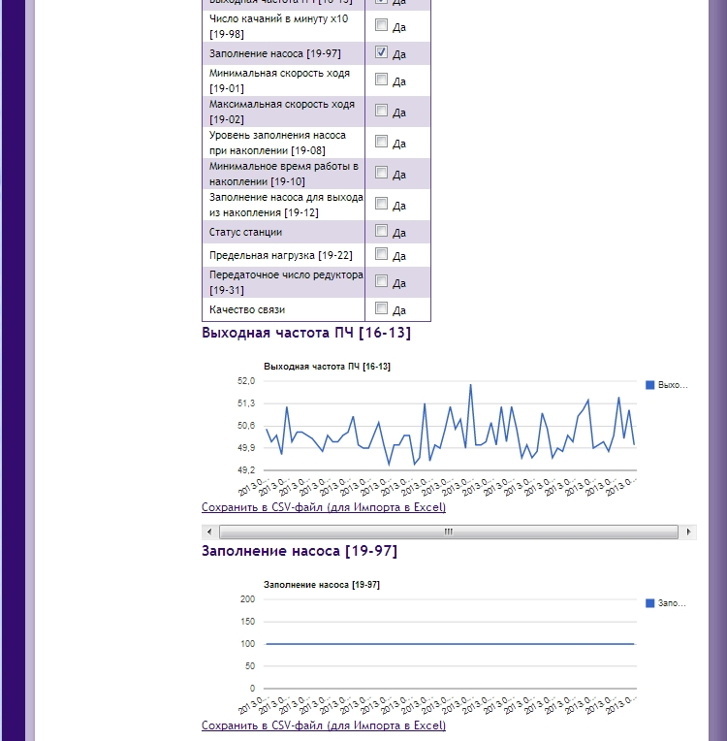
Просмотр архива устройства
Все параметры сохраняется в архив
В любой момент есть возможность проанализировать работу станции
Имеется возможность сохранять архивы в базу данных пользователя

Slide 7
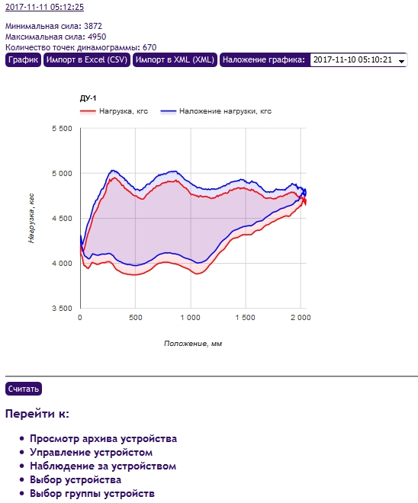
Отображение динамограмм
Все динамограммы сохраняется в архив
Возможно считать динамограмму в любой момент
Доступна функция наложения динамограмм по времени
Имеется возможность сохранять динамограммы в различные форматы

